Slide 1


網頁組
Notes:
Hi，各位，又是個嶄新的一天到來

Slide 2

Bootstrap 4
官網

Slide 3
科普：Bootstrap 4
一種開源的前端框架
在美化網頁時，使開發上更加便利
多樣化的樣式可供套用
可重覆使用的元件樣式
自帶自適應功能（RWD）

Slide 4

便利的 Bootstrap

Slide 5
使用 Bootstrap - CDN - CSS
Bootstrap CSS
<link rel="stylesheet" href="https://stackpath.bootstrapcdn.com/bootstrap/4.5.0/css/bootstrap.min.css" integrity="sha384-9aIt2nRpC12Uk9gS9baDl411NQApFmC26EwAOH8WgZl5MYYxFfc+NcPb1dKGj7Sk" crossorigin="anonymous">
Integrity：確保第三方資源未被惡意竄改 crossorigin：使用跨域的形式載入指定檔案
Notes:
<link rel="stylesheet" href="https://stackpath.bootstrapcdn.com/bootstrap/4.5.0/css/bootstrap.min.css" integrity="sha384-9aIt2nRpC12Uk9gS9baDl411NQApFmC26EwAOH8WgZl5MYYxFfc+NcPb1dKGj7Sk" crossorigin="anonymous">
<script src="https://code.jquery.com/jquery-3.5.1.slim.min.js" integrity="sha384-DfXdz2htPH0lsSSs5nCTpuj/zy4C+OGpamoFVy38MVBnE+IbbVYUew+OrCXaRkfj" crossorigin="anonymous"></script>
<script src="https://stackpath.bootstrapcdn.com/bootstrap/4.5.0/js/bootstrap.min.js" integrity="sha384-OgVRvuATP1z7JjHLkuOU7Xw704+h835Lr+6QL9UvYjZE3Ipu6Tp75j7Bh/kR0JKI" crossorigin="anonymous"></script>

Slide 6
使用 Bootstrap - CDN - JS
Jquery
<script src="https://code.jquery.com/jquery-3.5.1.slim.min.js" integrity="sha384-DfXdz2htPH0lsSSs5nCTpuj/zy4C+OGpamoFVy38MVBnE+IbbVYUew+OrCXaRkfj" crossorigin="anonymous"></script>
Popper
<script src="https://cdn.jsdelivr.net/npm/popper.js@1.16.0/dist/umd/popper.min.js" integrity="sha384-Q6E9RHvbIyZFJoft+2mJbHaEWldlvI9IOYy5n3zV9zzTtmI3UksdQRVvoxMfooAo" crossorigin="anonymous"></script>
Bootstrap js <script src="https://stackpath.bootstrapcdn.com/bootstrap/4.5.0/js/bootstrap.min.js" integrity="sha384-OgVRvuATP1z7JjHLkuOU7Xw704+h835Lr+6QL9UvYjZE3Ipu6Tp75j7Bh/kR0JKI" crossorigin="anonymous"></script>
Integrity：確保第三方資源未被惡意竄改 crossorigin：使用跨域的形式載入指定檔案
Notes:
<link rel="stylesheet" href="https://stackpath.bootstrapcdn.com/bootstrap/4.5.0/css/bootstrap.min.css" integrity="sha384-9aIt2nRpC12Uk9gS9baDl411NQApFmC26EwAOH8WgZl5MYYxFfc+NcPb1dKGj7Sk" crossorigin="anonymous">
<script src="https://code.jquery.com/jquery-3.5.1.slim.min.js" integrity="sha384-DfXdz2htPH0lsSSs5nCTpuj/zy4C+OGpamoFVy38MVBnE+IbbVYUew+OrCXaRkfj" crossorigin="anonymous"></script>
<script src="https://cdn.jsdelivr.net/npm/popper.js@1.16.0/dist/umd/popper.min.js" integrity="sha384-Q6E9RHvbIyZFJoft+2mJbHaEWldlvI9IOYy5n3zV9zzTtmI3UksdQRVvoxMfooAo" crossorigin="anonymous"></script>
<script src="https://stackpath.bootstrapcdn.com/bootstrap/4.5.0/js/bootstrap.min.js" integrity="sha384-OgVRvuATP1z7JjHLkuOU7Xw704+h835Lr+6QL9UvYjZE3Ipu6Tp75j7Bh/kR0JKI" crossorigin="anonymous"></script>

Slide 7
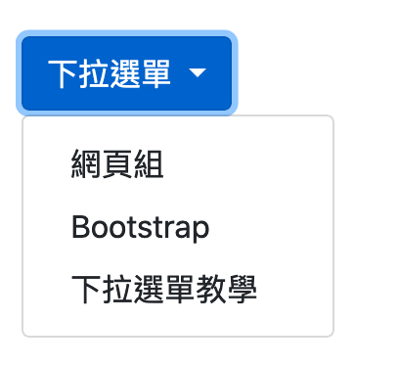
Bootstrap 下拉選單

Slide 8
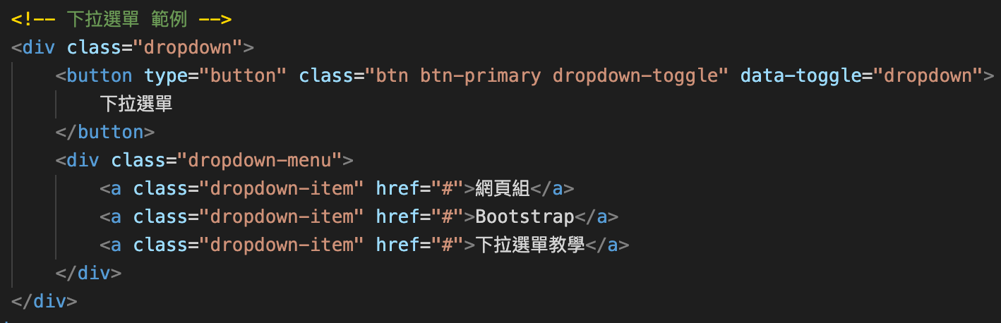
Bootstrap 下拉選單

Slide 9
Bootstrap 導航列（Navbar）

Slide 10
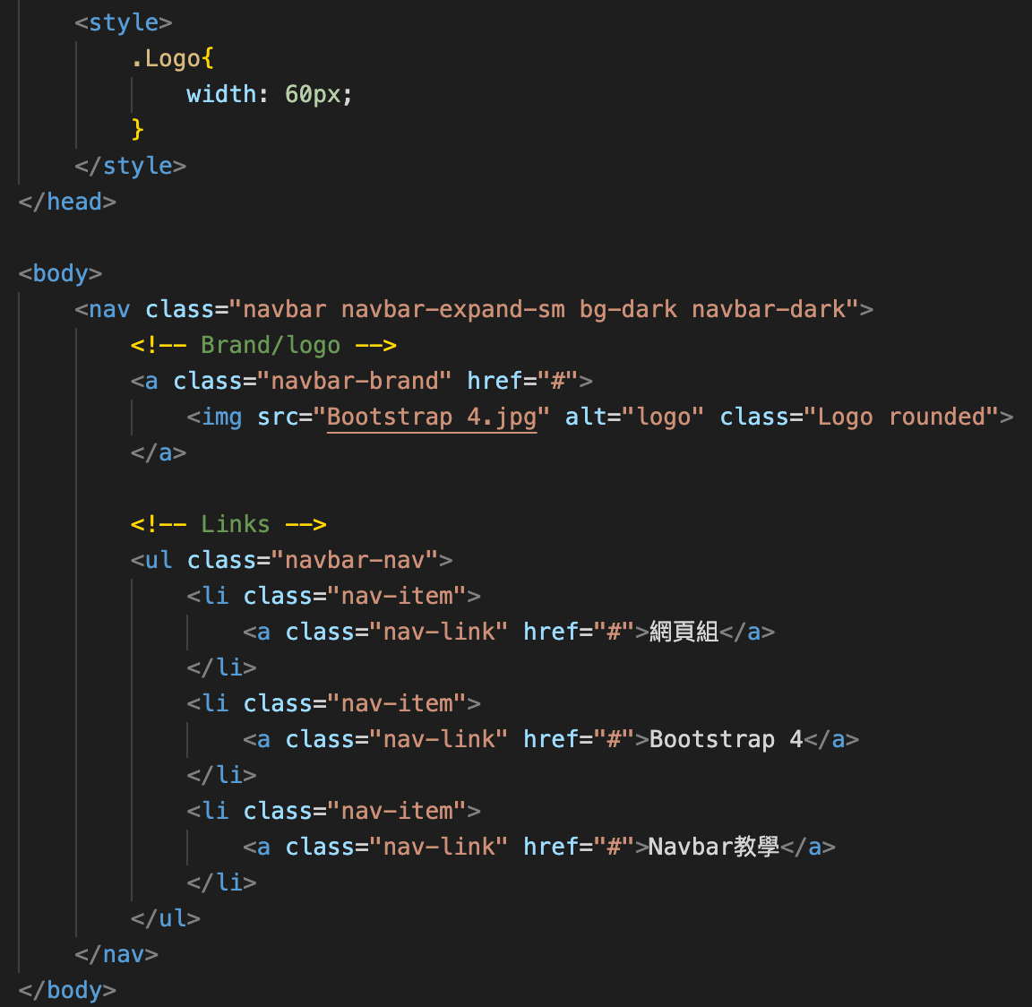
Bootstrap 導航列（Navbar）

Slide 11
美化課表

Slide 12
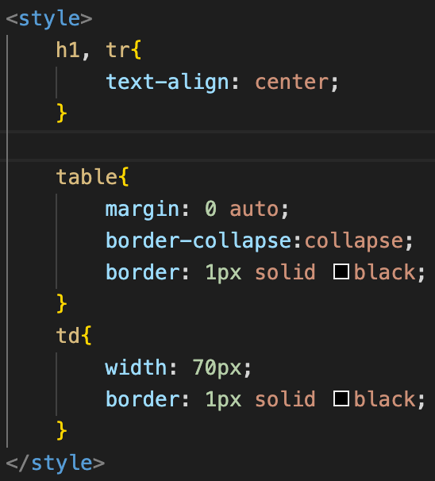
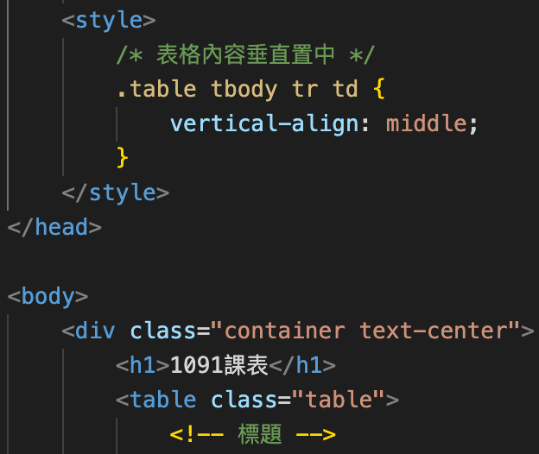
使用 CSS 與 Bootstrap 的差別？
CSS
Bootstrap class

Slide 13
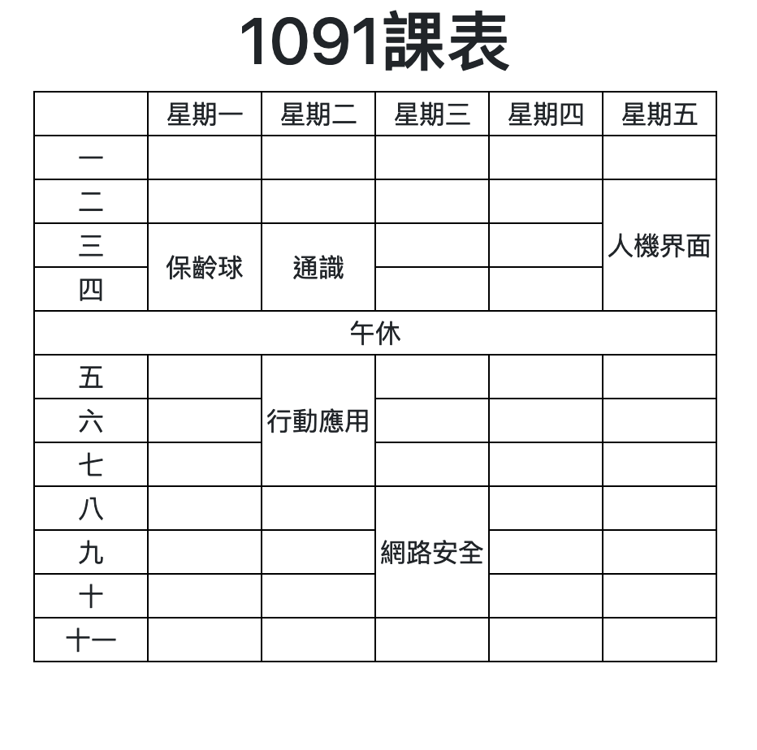
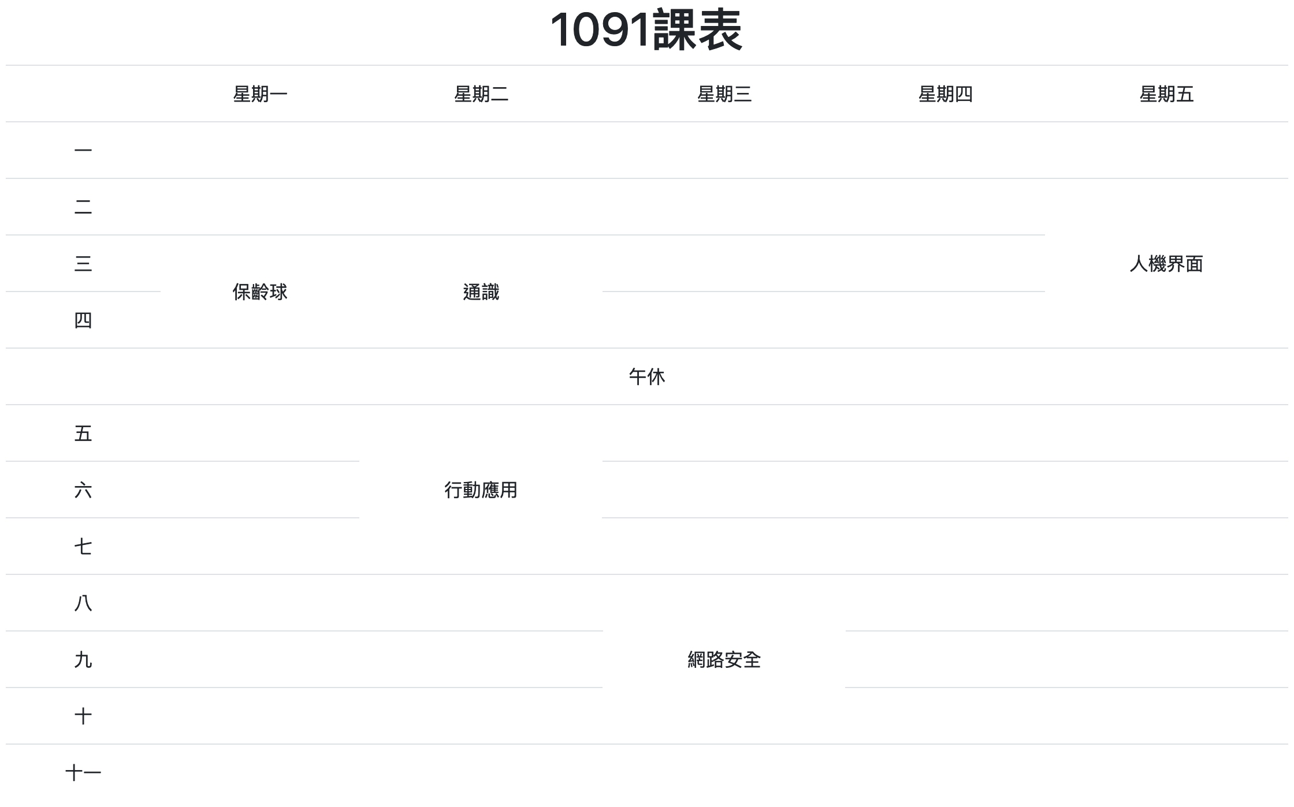
使用 CSS 與 Bootstrap 的差別？
CSS
Bootstrap class

Slide 14

心得回饋
https://forms.gle/XDq7jKUKNTUGGUDq7

